Slide 1
Vue.js 前端开发基础及项目化应用
单元十一 工程化项目实战——图片素材库网站
主讲 陈向

Slide 2
目录
项目设计
前端子项目——构建项目
前端子项目——公共组件
前端子项目——网站首页
前端子项目——用户登录
前端子项目——图片展示与操作
前端子项目——图片分享
后端子项目——构建项目
后端子项目——用户登录合法性验证

Slide 3
项目总体目标
“图片素材库网站”是一个为用户提供与传统文化相关的图片素材的网站。其主要内容包括对各类图片的展示、下载和分享。该网站允许注册用户对图片素材进行点赞、收藏和下载操作，以及从本地上传图片分享给其他用户

Slide 4
项目设计
项目功能模块
图片集
图片展示：面向所有用户分类显示图片
图片点赞：注册用户可以对自己喜欢的图片进行点赞操作
图片收藏：注册用户可以收藏自己喜欢的图片到收藏夹
图片下载：注册用户可以下载图片到本地的指定目录
个人中心
收藏夹：注册用户可以查看或删除自己的收藏项
账户管理：注册用户可以编辑个人的注册信息，但用户名不可修改
图片上传：注册用户可以上传本地图片到网站上，分享图片给其他用户
用户注册：用户可以通过填写用户名和密码等信息，成为注册用户
关于
用于展示图片分类介绍等信息

Slide 5
项目实现思路
交互界面
设计原则
美学完整性：指功能与界面应匹配。可以通过图标或背景体现与功能性任务的匹配
一致性：指界面风格、操作流程或提示信息等应统一
可操作性：指界面的操作流程设计应合理、易操作，符合用户的使用逻辑
项目界面组成
头部
主体
页脚

Slide 6
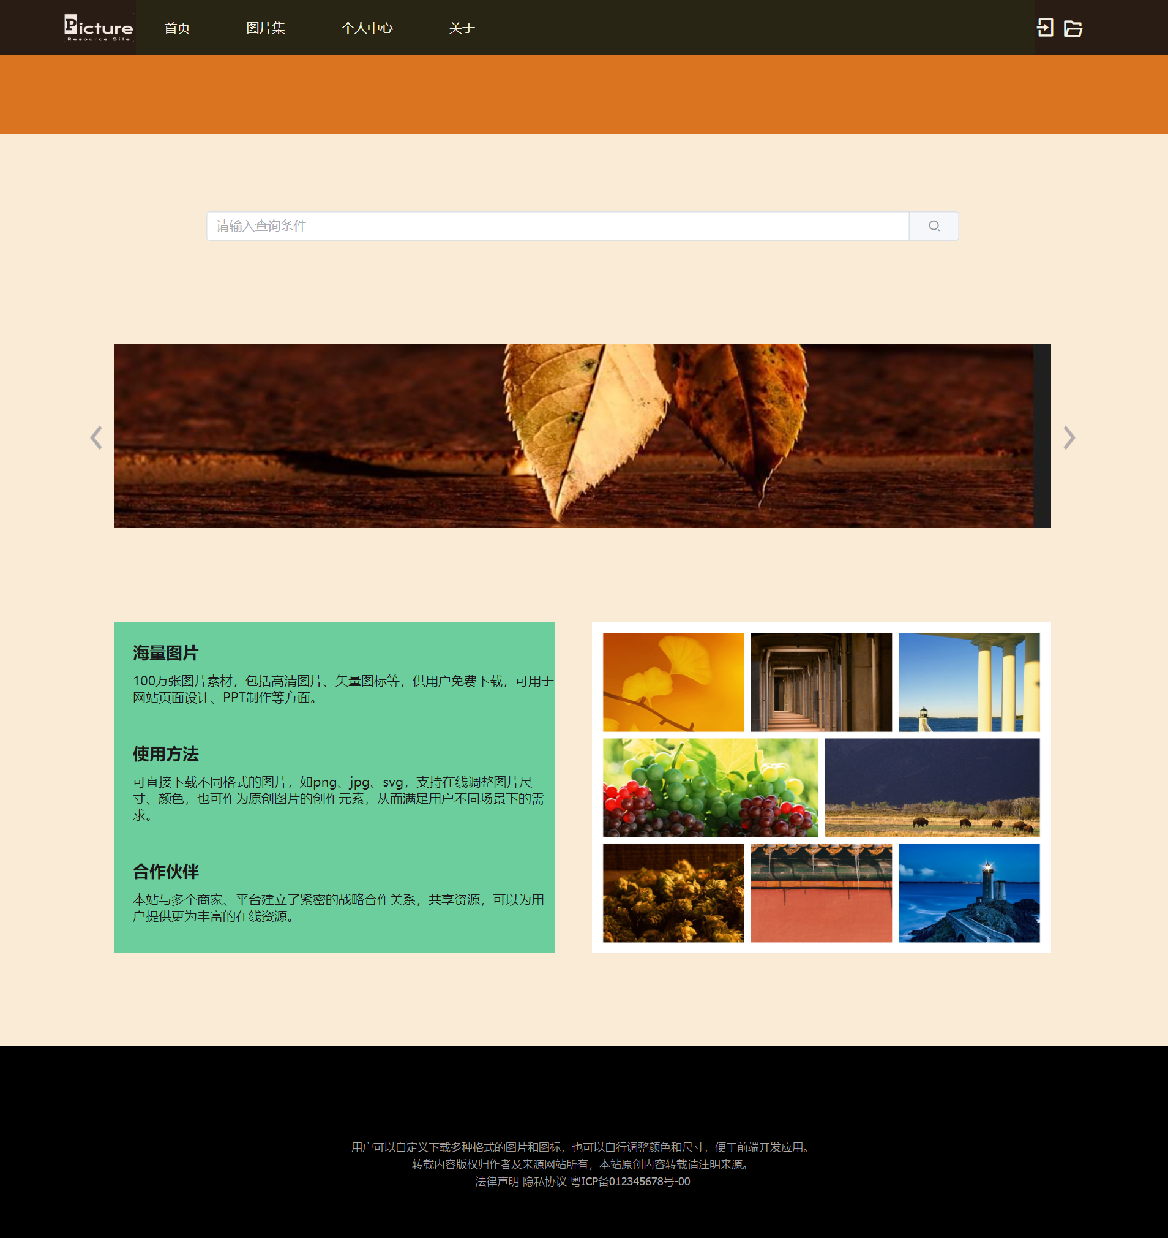
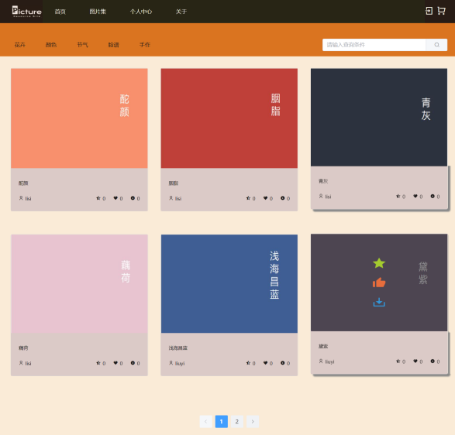
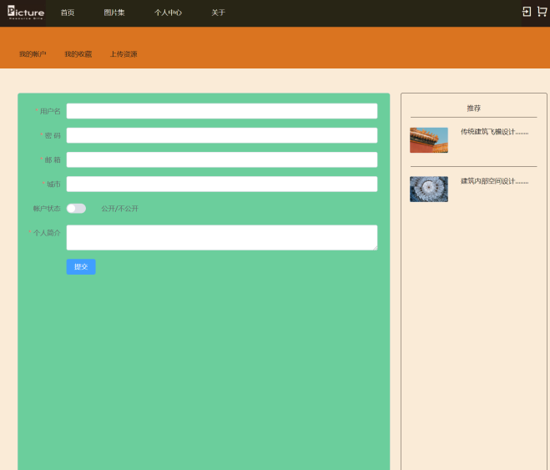
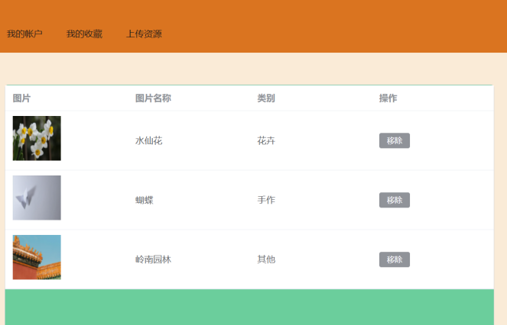
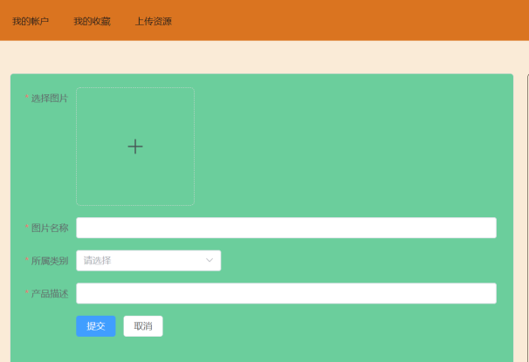
项目实现思路
交互界面（续）
界面效果
首页和图片集页面
个人中心

Slide 7
项目实现思路
交互协议
请求参数：采用 JSON 对象表示，对象属性即参数
响应结果：采用 JSON 对象表示，对象包括 code、message 和 data 3 个属性，其中code 表示响应成功与否，其类型为 int 类型，成功则值为 1，失败则值为 0；message 表示响应信息，其类型为 string 类型；data 表示响应数据，其类型为 JSON 对象类型

Slide 8
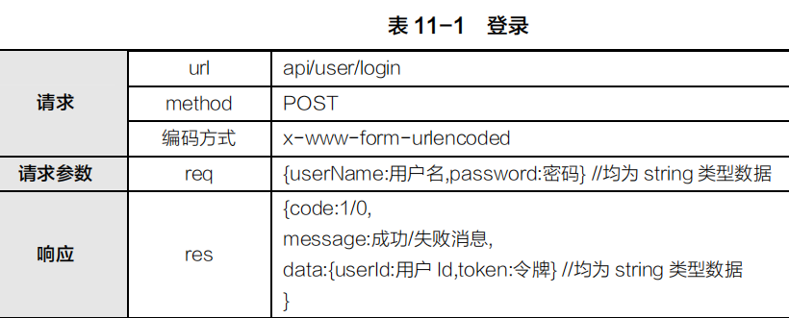
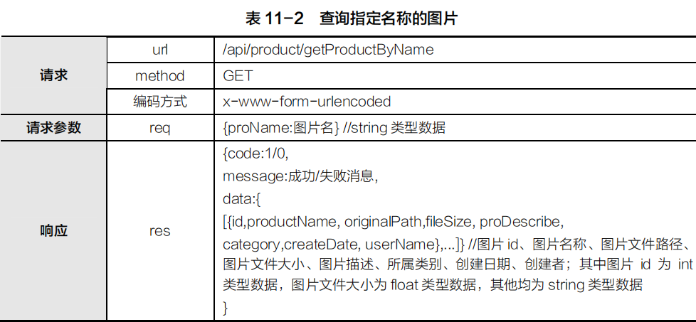
项目实现思路
交互协议（续）
例如：登录，查询指名称图片协议

Slide 9
项目实现思路
交互处理组件
Home.vue：页面整体布局
Default.vue：首页的主体部分
ProductList.vue：图片集的主体部分
UserInfo.vue：个人中心的主体部分
UserFavoriteItem.vue：个人中心的主体部分之我的收藏
UserAccountItem.vue：个人中心的主体部分之我的账户
UserUploadItem.vue：个人中心的主体部分之上传资源
HelpInfo.vue：关于的主体部分
LoginForm.vue：用户登录
RegisterForm.vue：用户注册
SysIcon.vue：自定义图标样式
SysText.vue：自定义字体样式

Slide 10
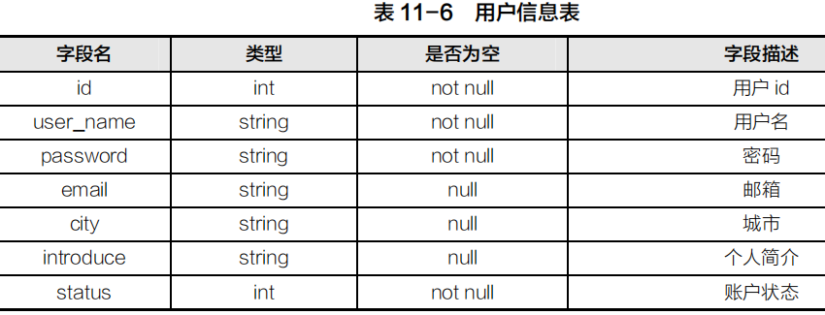
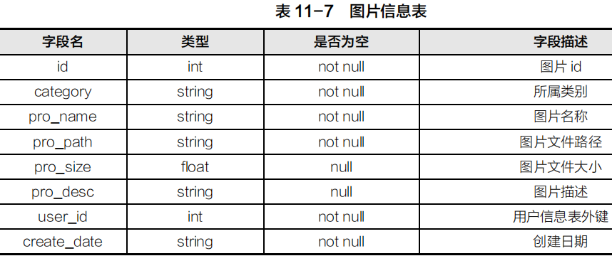
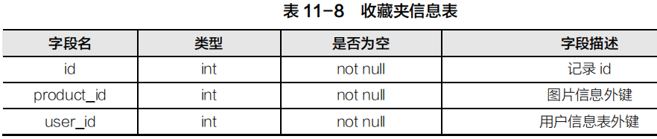
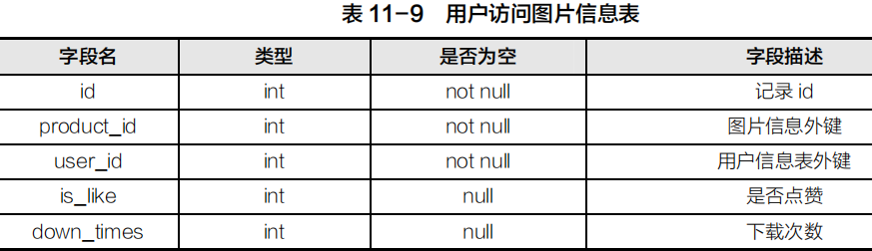
项目实现思路
数据库表

Slide 11
项目实现思路
实现技术
前端子项目采用 Vue 框架
后端子项目则采用 Express 框架
项目运行
需要首先启动后端子项目，再启动前端子项目。后端子项目可在命令行窗口中，使用 Node.js 的 node 命令来启动；前端子项目则先用 npm run build命令打包好，放在指定目录下，再通过浏览器访问 index.html 来启动

Slide 12
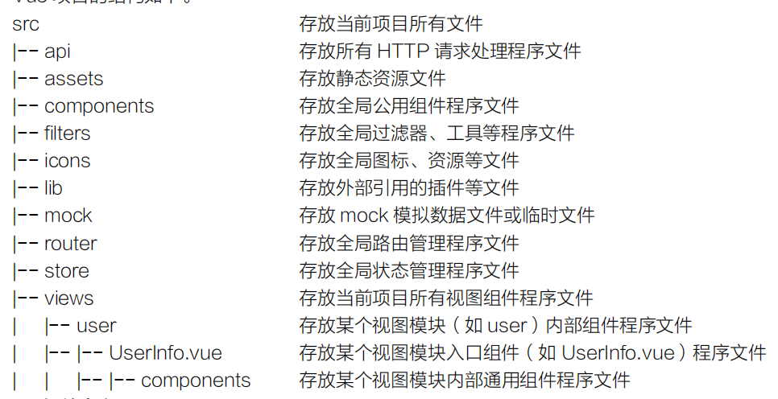
项目工程化规范
项目结构

Slide 13
项目工程化规范
组件定义
官方推荐的命名规则是，以 PascalCase 为最通用的声明约定，以 kebab-case 为最通用的使用约定。除了根组件 App 以外，所有组件名应采用多个名词组合的方式进行命名，并要求名称是简短而有意义的，且具有较好的可读性
views 目录下文件命名
尽量采用名词，大多数情况下，这些 vue 文件是根据视图模块来定义的，命名时遵循 PascalCase 约定，以所属模块的模块名开头，至少由两个名词组成，常用结尾单词有 Detail、Edit、List、Info、Report

Slide 14
项目工程化规范
props 定义
在 props 选项中，应该尽量详细地规定每个属性的各个分项，包括 type、required、default等
路由命名
在定义路由时，除根路由（“/”）外，应遵循 kebab-case 约定

Slide 15
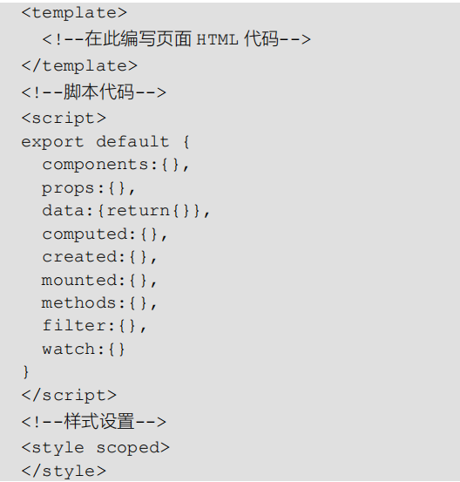
项目工程化规范
vue 文件结构

Slide 16
项目工程化规范
其他规范
如果指令有缩写形式，一律采用缩写形式
使用 v-for 指令时，必须加上 key 属性，且在整个 v-for 指令下的循环中 key 是唯一的
在需要使用函数表达式时，尽量用箭头函数代替
当定义变量时应使用 let，而定义常量时则应使用 const
避免 v-if 和 v-for 在同一元素上同时使用，如果必须同时使用，则可将 v-if 移至容器元素上

Slide 17
前端子项目——构建项目
创建 Vue 工程
项目目录为icon-bs-master
利用命令 vue create client 创建 Vue 工程
配置路由
导入 Vue Router 的 createRouter 和 createWebHistory 函数对象
创建路由管理器实例
创建导航守卫
导出模块

Slide 18
前端子项目——构建项目
配置 Vuex
在项目的 store/index.js 中创建 store 实例
导入 Vuex 的 createStore 函数对象
创建 store 实例
定义子模块
user 子模块：用于保存用户的收藏数量
product 子模块：用于缓存图片列表
favorites 子模块：用于获取和保存收藏夹信息

Slide 19
前端子项目——构建项目
配置 axios
导入 axios 插件和 router 模块
创建 axios 实例
定义拦截器
请求拦截器：用于在请求头中添加 token 字段，以配合后端子项目的用户访问权限验证处理
响应拦截器：用于以统一的方式处理响应失败的信息或操作
导出模块

Slide 20
前端子项目——构建项目
配置 axios
导入 axios 插件和 router 模块
创建 axios 实例
定义拦截器
请求拦截器：用于在请求头中添加 token 字段，以配合后端子项目的用户访问权限验证处理
响应拦截器：用于以统一的方式处理响应失败的信息或操作
导出模块

Slide 21
前端子项目——构建项目
项目入口
以根组件 App 为参数创建 Vue 应用实例
注册所需的插件
为项目添加全局功能

Slide 22
前端子项目——公共组件
公共组件
自定义字体 SysText
自定义图标 SysIcon

Slide 23
前端子项目——网站首页
整体布局
页头：由 LOGO 图标、一级菜单、用户图标，以及收藏夹图标组成
页脚：网站相关信息
主体部分：随着内容的变化而变化
轮播图
利用 v-for 指令、v-show 指令，以及JavaScript 的定时器等函数，来实现其自动和手动播放效果

Slide 24
前端子项目——用户登录
用户登录窗体
采用 Element Plus 库中的 Dialog（对话框）组件构建一个弹出式用户登录窗体
利用父子组件传值控制登录窗体的显示和隐藏
用户登录处理
利用用 axios 实现登录信息验证处理
利用自定义事件实现窗体关闭处理

Slide 25
前端子项目——图片展示与操作
图片展示
按类别来呈现图片信息
每类图片均采用 v-for 指令展示图片以及图片的上传者、收藏数、点赞数和下载数等相关信息
图片操作
利用 axios 实现对图片的收藏、点赞和下载处理
利用 async/await 实现异步请求处理的同步化

Slide 26
前端子项目——图片分享
图片上传
图片上传表单
表单的构建需要使用 Element Plus 库的 el-form 和 el-upload 组件
表单上传处理
定义表单数据：利用FormData 对象来读取文件数据
定义表单字段验证规则
在文件上传前，进行合法性验证和文件对象获取
实现表单上传

Slide 27
后端子项目——认识 Express 框架
Express是一个基于 Node.js 平台的 Web 应用开发框架
Express核心对象：Express 实例、Router、Request 和 Response
Express 框架主要特性
提供了方便简洁的路由定义方式
对获取 HTTP 请求参数进行了简化处理
对模版引擎支持程度高，使得渲染动态 HTML 页面更为便捷
提供了中间件机制来有效控制 HTTP 请求
拥有大量第三方插件并以此对功能进行了扩展

Slide 28
后端子项目——认识 Express 框架
利用 Express 框架创建项目的流程
创建目录 workspace，将该目录作为工作目录
在VS Code中，安装 Express 框架和 Express 应用程序生成器，安装命令
cnpm install express -g
cnpm install express-generator -g
创建一个项目名称为 myapp 的 Express 应用
express --view=pug myapp

Slide 29
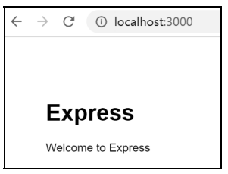
后端子项目——认识 Express 框架
利用 Express 框架创建项目的流程（续）
进入 myapp 目录，安装相关依赖
cnpm install
启动应用，启动命令如下：
set DEBUG=myapp:* & npm start
打开浏览器，在地址栏输入 localhost:3000，运行项目

Slide 30
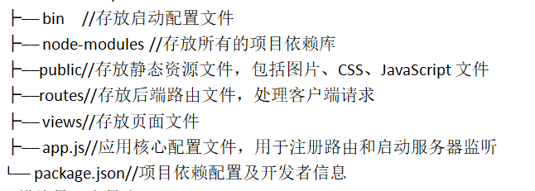
后端子项目——认识 Express 框架
Express 应用程序的结构

Slide 31
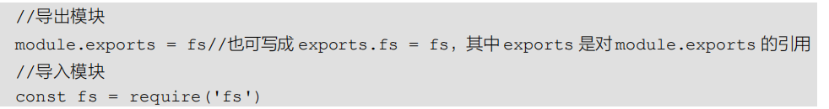
后端子项目——认识 Express 框架
模块导入和导出
Express：CommonJS 模块化方案——require/exports，CommonJS 是专门为服务器端开发设计的，例如：

Slide 32
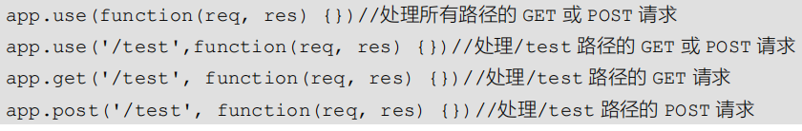
后端子项目——认识 Express 框架
HTTP请求和响应处理
在 Express 框架中，将请求地址称为路由的路径，将响应函数称为中间件，例如：

Slide 33
后端子项目——认识 Express 框架
Request 和 Response 对象
Request 对象在中间件中用于接收HTTP 请求参数，属性如下：
req.body：获得请求主体
req.app：在中间件中访问 Express 实例
req.query：获取 URL 中的查询参数
Response 对象在中间件中用于和返回响应结果，属性如下：
res.json()：传送 JSON 响应
res.send()：传送 HTTP 响应
res.status()：设置 HTTP 状态码

Slide 34
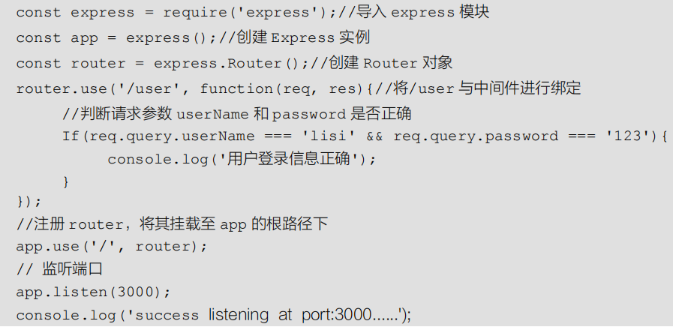
后端子项目——认识 Express 框架
Express 框架的简单应用示例
编写服务器端程序
客户端发出请求
http://localhost:3000/user?userName=lisi&password=123

Slide 35
后端子项目——搭建后端子项目
构建后端子项目
进入icon-bs-master 目录，创建后端子项目 node-server
所需依赖
body-parser：用于解析 POST 请求
jsonwebtoken：轻量级认证规范，用于生成令牌 token
express-jwt：用于对令牌 token 进行解析
mysql：用于访问 MySQL 数据库
cors：用于实现跨域操作（同源策略概念）

Slide 36
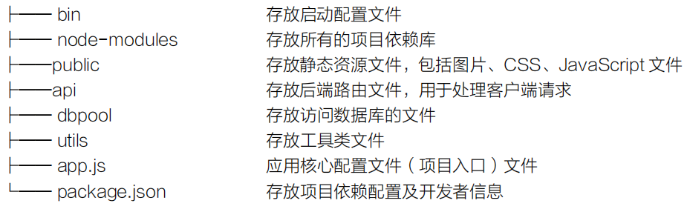
后端子项目——搭建后端子项目
后端子项目结构

Slide 37
后端子项目——用户登录合法性验证
新建pool.js文件，用于创建数据库连接池
新建sqlMap.js文件，用于创建 SQL（Structure Query Language，结构查询语言）查询语句对象
新建路由文件userApi.js，用于处理用户请求
在app.js实现注册路由、处理权限认证，以及启动监听服务器端口等

Slide 38
单元小结
前端项目的交互界面的构建需要秉持人性化的设计理念，只有符合用户的思维和工作模式，才能有效地呈现系统功能，提高用户体验。交互界面构建的基本原则包括如下几点。
美学完整性：指功能与界面应匹配。可以通过图标或背景体现与功能性任务的匹配。
一致性：指界面风格、操作流程或提示信息等应统一。
可操作性：指界面的操作流程设计应合理、易操作，符合用户的使用逻辑。
前端项目的交互协议，用于规范项目前端与后端之间的数据交互。协议的数据格式为：
请求参数：采用 JSON 对象表示，对象属性即参数。
响应结果：采用 JSON 对象表示，对象属性包括 code（表示响应成功与否）、message（表示响应消息），以及 data（表示响应结果数据）3 个属性。

Slide 39
单元小结
前端项目的交互处理组件的设计，应依据界面整体布局和内容展示的需求。本项目的页面局包括头部、主体和页脚 3 个部分，其中主体部分会随着展示内容的不同而发生变化，因而，可以将页面整体布局设计为一个组件，而主体部分则需要根据一级菜单和二级菜单对应内容的需要设计一个或多个组件。
Express 框架是一个基于 Node.js 平台的 Web 应用开发框架，可用于构建 Vue 项目的后端项目。该框架的主要特性包括：（1）提供了方便简洁的路由定义方式；（2）对获取 HTTP请求参数进行了简化处理；（3）对模版引擎支持程度高，使得渲染动态 HTML 页面更为便捷；（4）提供了中间件机制来有效控制 HTTP 请求；（5）拥有大量第三方插件并以此对功能进行了扩展。

